Slide 1


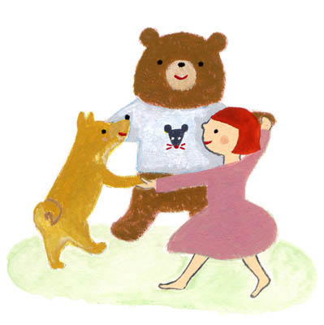
新北市中平國中
107學年度 志工大會
日期：107年9月25日

Slide 2

流程
時間 | 內容
08：40 | 09：00 | 報到～相見歡
09：00 | 09：30 | 1.主席致詞暨介紹長官來賓 2.新進志工介紹 3.頒發聘書
09：30 | 11：30 | 志工特殊訓練課程 (1)守護身心健康、守護愛(別讓身體不開心：談體內秘密殺手發炎反應) (2)各項服務工作講習訓練
11：30 | 散會

Slide 3
頒發聘書
志工大隊長：陳淑敏
組長：
導護2：廖秀玲
導護3：許真足
學務處：林美妙
圖書館：宋素珠
認輔關懷：孔柳燕

Slide 4
新進志工介紹
志工姓名 | 服務處室 | 備註
@蔡郭秀琴 | 導護3
@謝佳惠 | 學務處 | 715涂泳成
@姚欣梅 | 學務處 | 816王姸婷
@沈淑媛 | 圖書館 | 716房則言
@丁美方 | 圖書館 | 701詹立崴
@陳映佐 | 圖書館 | 709蔡昕霖
@張梅芸 | 圖書館
@洪玉燕 | 圖書館 | 711郭佳晉
@蘇淑鈴 | 補校

Slide 5

志工業務報告

Slide 6
106學年度回顧
第一學期
時間 | 活動名稱 | 地點
9/26(二) 9:30-11:30 | 志工大會 志工特殊訓練- (1)危機處處見,如何保護自己與他人安全 (2)各項服務工作講習訓練 | 本校四樓會議室
10/12(四) 19:00-21:00 | 志工特殊訓練- 懂法律你就贏了！-談生活中常見法律問題與因應 | 本校四樓會議室

Slide 7

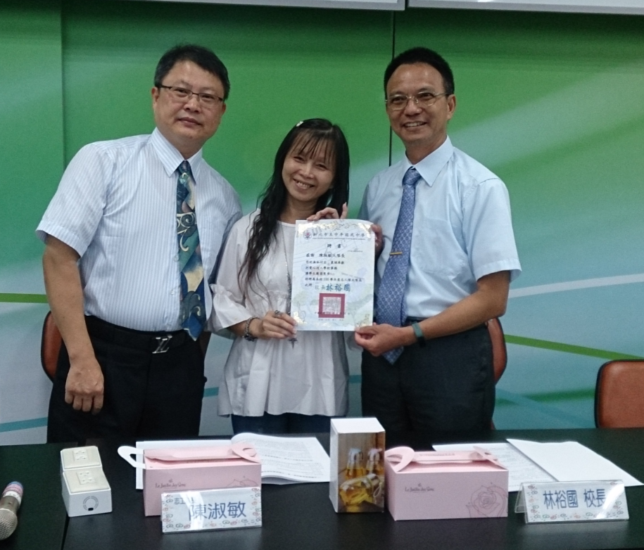
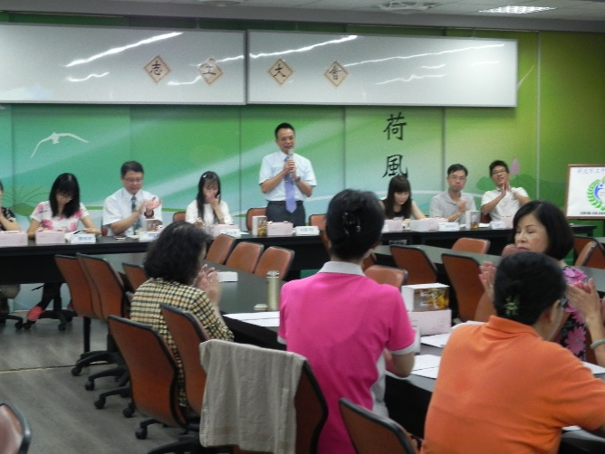
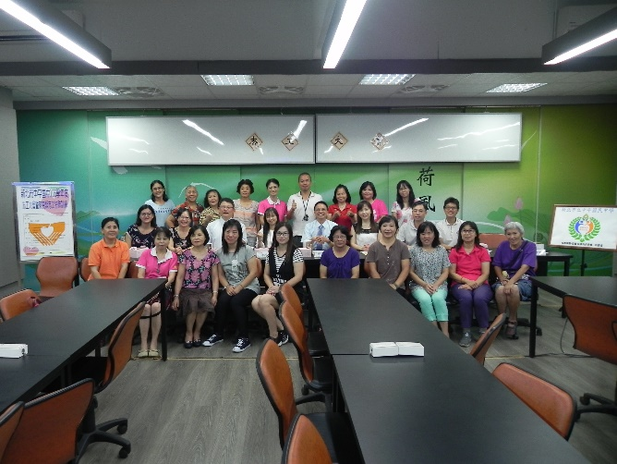
感謝家長會贊助活動費用
09.26-志工成立大會
9.26-志工成立大會

Slide 8
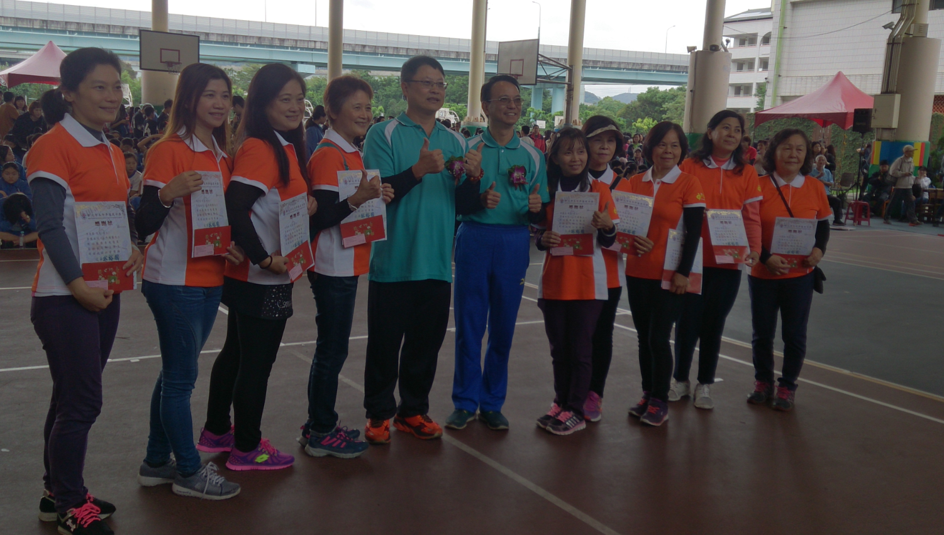
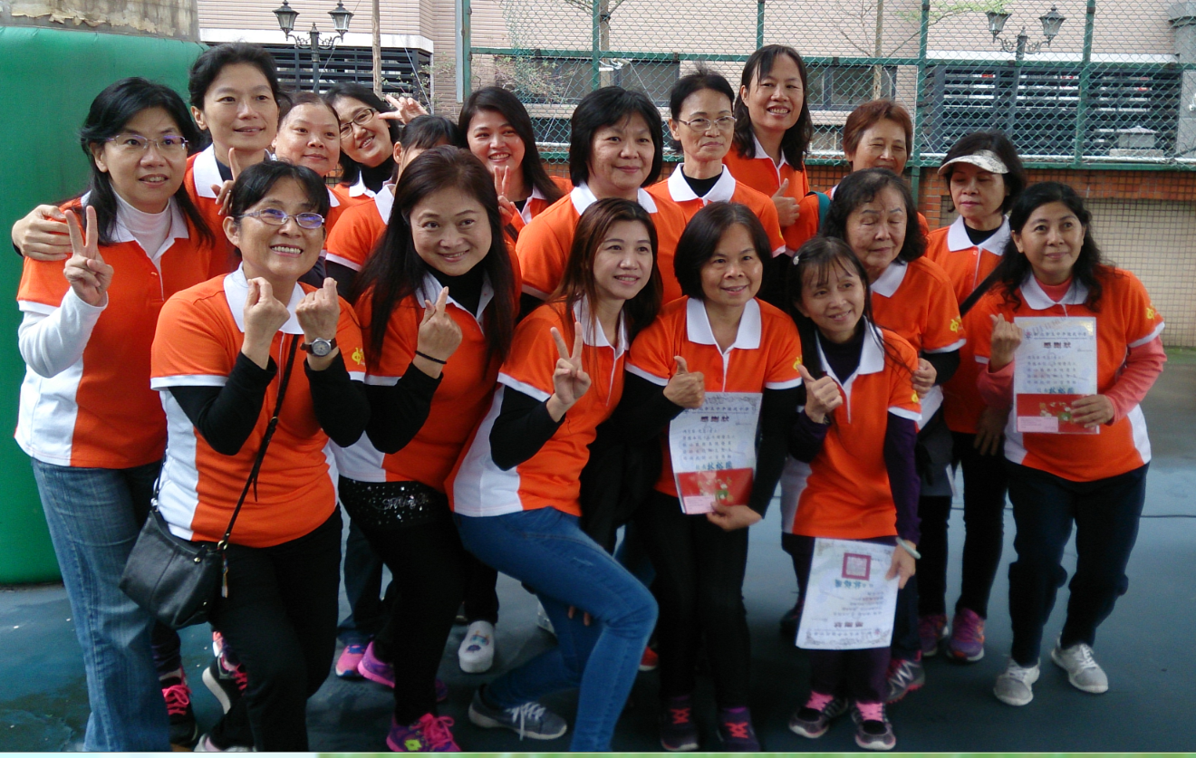
校慶活動
12.12-校慶頒獎
12.12-校慶活動

Slide 9
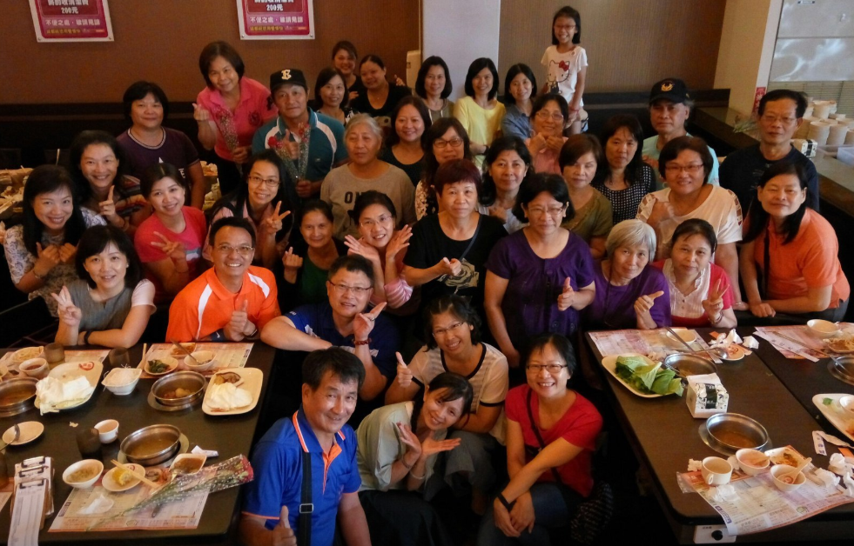
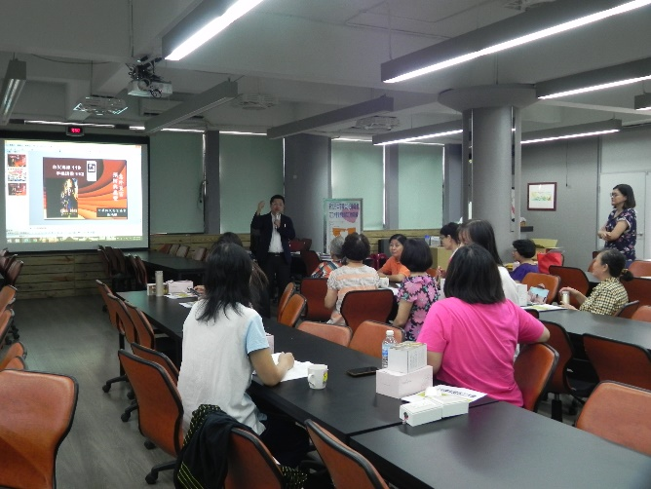
感謝家長會贊助活動費用
106.09.26志工特訓研習
107.05.16期末聚餐聯誼
107年度資深優良志工及愛心服務站代表推薦
資深優良志工：謝秀蜜

Slide 10
107學年度志工組別
志工業務：輔導處資料組長林淑宛
組別 | 工作內容 | 需求 單位 | 負責人
交通導護組 | 協助學生上、下學導護，交通指揮、學生校外生活指導，並協助處理偶發事件。 | 學務處 | 田欽文主任(分機 820) 謝俊祥組長(分機 821) 黃碧瑩組長(分機 822)
學務活動組 | 協助學生社區服務、活動服務支援等工作。 | 學務處
圖書管理組 | 協助師生借閱圖書、書籍上架、修補破損，及新書建檔工作。 | 教務處 | 林玲伊主任(分機 810) 賴冠宜組長(分機 813)
認輔關懷組 | 認輔適應困難與情緒困擾學生，及協助身心障礙學生。 | 輔導處 | 黃純美主任(分機 840) 林冠辰組長(分機 843)
修繕綠化組 | 協助校園修繕、環境綠化美化工作項目。 | 總務處 | 陳皇志主任(分機 830) 遲久芸小姐(分機 835)

Slide 11
導護1 (徐耳鼻喉科) | 一 | 二 | 三 | 四 | 五
 | 高美華 | 莊登珠 |  | 林美蘭 | 高美華
導護2 (合庫路口) | 一 | 二 | 三 | 四 | 五
 | 郭金鳳 | 郭金鳳 | 王碧鈴 | 劉順隆 | 黃姿苑
 | 邱惠珍 | 李宛蓁 | 李彥葶 | 蔡銘昇 | 廖秀玲
導護2 (校門口) | 一 | 二 | 三 | 四 | 五
 |  |  | 劉橋玲 | 組長： 廖秀玲 | 蔡銘昇
導護3 (漢唐路口) | 一 | 二 | 三 | 四 | 五
 | 吳金心 | 李彥葶 | 吳玉雯 | 王進國 | 莊麗珠
 | 莊麗珠 | 張程瑞 | 許真足 | 侯素惠 暫休一學期 | @郭秀琴
 |  | 組長： 許真足

Slide 12
學務 活動 | 一 | 二 | 三 | 四 | 五
 | 馮月琴 | 謝培雅 | 曹靜怡 | 沈淑汝 | 莊雅筑
 |  | 葛巧鳳 | @謝佳惠 | 組長： 林美妙 | 陳綰萍
 |  |  |  | 鄭伽如 | @姚欣梅
圖書 管理 | 一 | 二 | 三 | 四 | 五
 | 楊美雲 | 王焙錦 | 詹淑娟 | 徐淑鳳 | 林秋月
 | 蔡佩君 | @沈淑媛 | @丁美方 | @陳映佐 | 楊麗雲
 | 李沁霖 | 謝秀蜜 | 魏家玲 | 陳淑敏 | 林月卿
 | @張梅芸 | @洪玉燕 | 組長： 宋素珠 | 施及元 | 呂淑娥

Slide 13
志工人數共計63人
修繕 綠化 | 一 | 二 | 三 | 四 | 五
 | 黃磬敏 |  |  | 王進國
 |  |  |  | 蔡長材
認輔 關懷 | 一 | 二 | 三 | 四 | 五
 | 組長： 孔柳燕 | 李沁霖 | 高麗貞 | 邱鳳姬 | 黃美玲
 | 邱碧蓮 |  |  | 李慧如 | 周 力
補校 | 一 | 二 | 三 | 四 | 五
 |  | 張玉燕 蘇淑鈴 |  | 吳秀霞 蘇淑鈴

Slide 14
「基礎訓練」與「特殊訓練」
1.基礎訓練-6小時
台北e大學習網 (https://elearning.taipei.gov.tw )
志工基礎訓練課程規定依衛生福利部107年5月14日衛部救字第1071361771號公告修正，由原6課目、12小時修正為3課目、6小時，並自本(107)年6月1日生效。
2.特殊訓練-6小時
依據「新北市政府推行志願服務實施計畫」第2點第2項規定：「特殊訓練課程內容與時數之訂定，中央各目的事業主管機關已訂定者，從其規定；中央未規定者，由各機關依需求自行訂定，惟以1日（6至8小時）為原則，以方便志工參與並完成訓練。」故各志願服務運用單位(學校及備案單位)辦理志工特殊訓練至少應有6小時以上之課程。

Slide 15
特殊訓練
地點：本校四樓第一會議室
時間 | 課程內容(主題) | 講師
9月25日(二) 9:30-11:30 | (1)守護身心健康、守護愛(別讓身體不開心：談體內秘密殺手發炎反應) (2)各項服務工作講習訓練 | 樸慧珍講師 各組組長
10月05日(五) 19:00-21:00 | 訓練孩子的軟實力~同理心培養 | 許淑瑛心理師

Slide 16
完成基本訓練和特殊訓練者，可申請新北市教育業務志工手冊，服務時數方可計算。
志願服務榮譽卡新申請（第1次申請）資格：（二者缺一不可）
  已領有志願服務紀錄冊。
  志工服務年資滿3年，且服務時數達300小時以上者。
  辦理時間（原則每2個月1次)

Slide 17

校慶志工領獎名單(校慶頒獎)
服務滿6年 | 蔡銘昇 導護2 林秋月 圖書室 邱碧蓮 輔導處 劉順隆 導護2
服務滿9年 | 林美蘭 導護1 廖秀玲 導護2
服務滿12年 | 呂淑娥 圖書室 施及元 圖書室 李宛蓁 導護2 黃姿苑 導護2
服務滿15年 | 王焙錦 圖書室

